Slide 1



TRƯỜNG ĐẠI HỌC CẦN THƠ
KHOA CÔNG NGHỆ THÔNG TIN VÀ TRUYỀN THÔNG
BỘ MÔN CNPM
  
LUẬN VĂN TỐT NGHIỆP ĐẠI HỌC
Sinh viên thực hiện:
Trần Văn Hoàng - 1071675
Lương Minh Liêm Pha -1071697
Giáo viên hướng dẫn:
TS. Trần Cao Đệ
16/05/2011

Slide 2

1
Tổng quan
2
Cơ sở lý thuyết
3
Nội dung và kết quả nghiên cứu
4
Kết luận và hướng phát triển
5
Tài liệu tham khảo

Slide 3

vinagis@gmail.com
Giới thiệu chung
Đặt vấn đề
Phạm vi đề tài
10

Slide 4

Giới thiệu hệ thống GIS
  GIS - Geographic Information System
  Ra đời vào những năm 80 trên thế giới
  Là một hệ thống cho phép tạo lập bản đồ và phân tích các sự vật hiện tượng thật trên trái đất.
  Xử lý dữ liệu không gian, phi không gian

Slide 5


  Ứng dụng công nghệ GIS ngày càng phát triển phong phú và đa dạng.
  GIS vẫn chưa được phổ biến đến với mọi người
  Xây dựng một hệ thống GIS thường rất tốn kém và gặp các vấn đề về tính tương thích dữ liệu.
  Trong khi đó hầu hết các trường hợp chỉ sử dụng một phần thông tin của hệ thống.
  Sự phát triển mạnh mẽ của Internet.

Slide 6

Tìm hiểu MapInfo
Tìm hiểu chuẩn OpenGIS
Tìm hiểu Webservice
Xây dựng hệ thống WebGIS, cung cấp các chức năng và tiện ích sau
  Các chức năng của bản đồ số
  Tìm kiếm địa điểm
  Tìm kiếm đường đi

Slide 7

vinagis@gmail.com
Chuẩn OpenGIS
Số hóa bản đồ
Cơ sở dữ liệu không gian
Geoserver
Web Service
Openlayers

Slide 8

Tổ chức OGC
  Được sự tham gia của 419 công ty
  Tạo ra sự giao tiếp giữa các hệ thống thông tin địa lý
  Thực thi khả năng đồng vận hành, tích hợp dữ liệu giữa các hệ thống khác nhau
Chuẩn OpenGIS
  Cung cấp 3 thành phần cơ bản:
    WMS:
      Truy xuất bản đồ dưới các định dạng ảnh: PNG, GIF,… từ một hay nhiều nguồn dữ liệu phân tán.
      Cho phép truy xuất thông tại một vị trí (x,y).
    WFS: Cho phép truy xuất và cập nhật dữ liệu không gian
    dưới định dạng GML.
    WCS: Cho phép truy cập vào bao phủ (coverage) không gian.

Slide 9

Số hóa bản đồ: là quá trình chuyển bản đồ giấy thành bản đồ số.
MapInfo: là phần mềm chuyên dụng cho phép thực hiện số hóa bản đồ.
  Kết nối và hiển thị dữ liệu từ nhiều nguồn khác nhau trên một bản đồ
  Chồng phủ các lớp raster và vector trên một bản đồ
  Có khả năng truy vấn dữ liệu không gian

Slide 10

Qui trình
Bản đồ giấy
Quét bản đồ
Tập tin ảnh
Đăng ký
Bản đồ (định dạng Mapinfo)
Vector hóa
Bản đồ số
Chỉnh sửa
Bản đồ hoàn chỉnh

Slide 11

CSDL không gian là gì?
Các CSDL không gian khác: MySQL, Oracle, SQL Server 2008, …
Đặc điểm của PostGIS
  Phần mềm mã nguồn mở
  Có hầu hết các khả năng thao tác với dữ liệu như các HQTCSDL khác
  Hỗ trợ tập hàm theo chuẩn OpenGIS

Slide 12

Một server nguồn mở với mục đích kết nối các thông tin địa lý từ nhiều nguồn dữ liệu khác nhau.
Được cài đặt tuân theo chuẩn OGC
Cài đặt 3 thành phần : WMS, WFS, WCS.
Hỗ trợ truy xuất nhiều dữ liệu từ nhiều nguồn: PostGIS, shapefile, Oracle...
Hỗ trợ định dạng dữ liệu bản đồ bằng ngôn ngữ SLD và các bộ lọc (Filter)

Slide 13

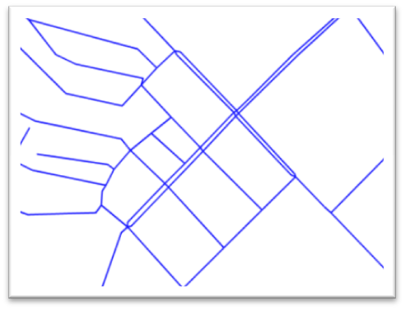
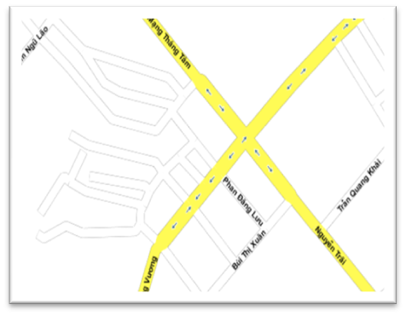
  Tại sao lại định dạng bản đồ?
  Bản chất dữ liệu không gian không phải là thành phần trực quan, sinh động
  -> định dạng kiểu dáng cho dữ liệu
Geoserver hỗ trợ định dạng dữ liệu thông qua SLD
Styled Layer Descriptor (SLD) là gì?
  Ngôn ngữ dựa trên XML
  Hỗ trợ cho các đối tượng: points, lines, polygons
SLD

Slide 14

Đặc điểm của webservice
  Một công nghệ để hiện thực mô hình SOA.
  Cho phép xây dựng hệ thống từ những mô đun độc lập
  Đặc điểm
  Độc lập nền
  Dựa trên nền tảng XML
  Tăng tính tái sử dụng trong phần mềm
  Giảm chi phí và độ phức tạp khi phát
  triển hệ thống

Slide 15

3 thành phần cơ bản trong Web Service
Đăng lý dịch vụ
WSDL
Tìm kiếm
Xuất bản
Khách hàng
Cung cấp dịch vụ
Gởi thông điệp

Slide 16

Thư viện JavaScript hỗ trợ hiển thị dữ liệu bản đồ.
Các thư viện khác: Mscross, Mapbuilder,..
Đặc điểm OpenLayers
  Tương thích với nhiều trình duyệt
  Hiển thị nhiều định dạng dữ liệu: WKT, GeoJSON, GML,…
  Cung cấp một tập các điều khiển (controls) tương tác với bản đồ.
  Hỗ trợ định dạng dữ liệu không gian

Slide 17

Controls
  Navigation: định hướng bản đồ
  DragFeature: dịch chuyển các đối tượng
  DrawFeature: vẽ các đối tượng điểm, đường, vùng
  SelectFeature: chọn các đối tượng

Slide 18

SLD
  Cho phép định dạng các đối tượng trên lớp vectơ
  Ví dụ:
var style= OpenLayers.Style({
    externalGraphic : <<flag_image>>,
    graphicWidth : 25,
    graphicHeight : 25
  })
Lớp vectơ
point

Slide 19

  Ngôn ngữ Java, javascript
  Công nghệ Ajax
  Thư viện jQuery
  Trình chủ Tomcat

Slide 20

vinagis@gmail.com
Phương pháp thực hiện
Mô hình tổng thể hệ thống
Xây dựng dữ liệu bản đồ
Danh sách các bảng dữ liệu
Giải pháp cho dịch vụ tìm đường
Giải pháp phía Client

Slide 21

Số hóa bản đồ bằng Mapinfo
Đưa vào hệ quản trị cơ sở dữ liệu không gian
Xây dựng Web Service truy xuất dữ liệu
Lấy ảnh từ google map bằng phần mềm: Easy Google Maps Downloader
Đăng ký ảnh để vẽ bản đồ
Vẽ bản đồ và nhập dữ liệu thuộc tính
.tab file
.shape file
PostGIS
Viết các thủ tục hổ trợ xây dựng dịch vụ
Dịch vụ tìm đường
(Giải thuật Dijkstra)
Các dịch vụ tìm kiếm địa điểm

Slide 22

Geoserver
Openlayer
Giao diện: CSS, HTML, Javascript, jQuery
Sử dụng SVN
  Quản lý phiên bản
  Tích hợp code dễ dàng
  Theo dõi tiến độ
  Làm việc trực tuyến
  Kết nối PostGIS lấy bản đồ nền
  Định dạng dữ liệu theo SLD
  Chồng lớp và hiển thị bản đồ
  Xây dựng các tiện ích bản đồ điện tử
  Định dạng dữ liệu theo SLD

Slide 23

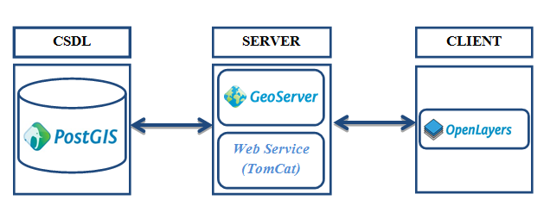
PostGIS: Nơi lưu trữ dữ liệu không gian và phi không gian
GeoServer: Tạo bản đồ nền
Web Service: Tạo các dịch vụ
Openlayer: là thư viện để nhận và hiển thị thông tin từ Server

Slide 24

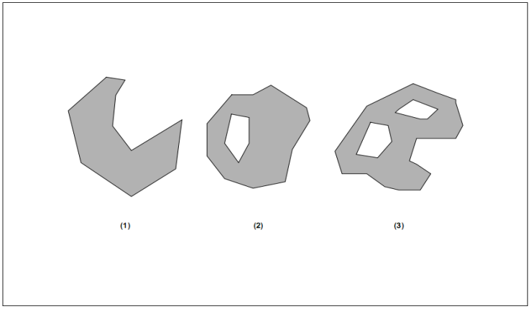
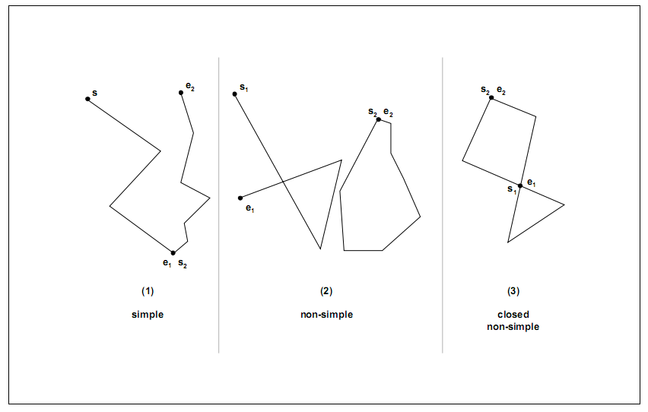
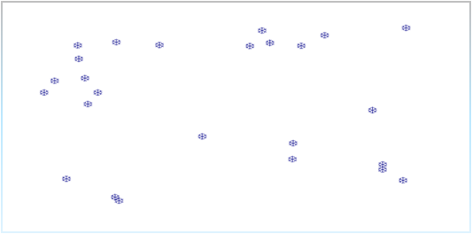
Lớp ranh giới
  Kiểu dữ liệu không gian: Polygon
  Ví dụ WKT: Polygon((9 7, 4 2, 7 5))
Lớp giao thông
  Kiểu dữ liệu không gian: Linestring
  Ví dụ WKT: Linestring(1 2, 3 3, 6 7)
Các lớp địa điểm
  Kiểu dữ liệu không gian: Point
  Ví dụ WKT: Point(97 65)

Slide 25

Các bảng lớp ranh giới
  quanhuyen (gid, ma, ten, the_geom)
  xaphuong (gid, ma, ten, ma_huyen, the_goem)
Các bảng lớp giao thông
  giaothong (gid, ma_duong, ten_duong, loai_duong, mot_chieu, the_geom, nut_nguon, nut_dich, chieu_dai)
  dinh (id,the_geom)
Các bảng lớp địa điểm
  coquan (gid, ma, ten, diachi, sdt, the_geom)
  truong (gid, ma, ten, diachi, sdt, the_geom)
  Meta-data tables
  spatial_ref_sys(srid, auth_name, auth_srid, srtext, proj4text)
  geometry_columns(f_table_catalog, f_table_schema, f_table_name, f_geometry_column, coord_dimension, srid)

Slide 26

Mô hình hệ thống giao thông thành đồ thị có hướng (Dijkstra):
  Đỉnh: điểm giao giữa các con đường
  Cạnh : con đường
  Trọng lượng: độ dài con đường
  Mô hình cài đặt theo đường một chiều lẫn đường hai chiều
  Các trường hợp đặt biệt
  Điểm chọn có địa chỉ trên 1 con đường => Tìm điểm gần nhất của điểm chọn trên con đường đó
  Điểm chọn không có địa chỉ trên 1 con đường =>Tìm điểm gần nhất thuộc một con đường bất kỳ
  Tách con đường ra làm 2 con đường và cập nhật đồ thị
  Điểm gần nhất của A và điểm gần nhất của B cùng nằm trên một con đường.
  Tách con đường ra làm 3 con đường và cập nhật đồ thị
A
A
B

Slide 27
Tách 1 con đường thành 2 con đường
  WKT: Linestring(x1 y1, x2 y2, x3 y3, x4 y4, x5 y5)
  Tách một Linestring thành hai Linestring
  Kết quả:
    Đoạn 1: Linestring (x1 y1, x2 y2, x y)
    Đoạn 2: Linestring(x y, x3 y3, x4 y4, x5 y5)
  Tương tự đối với giải thuật tách 1 con đường thành 3 con đường
A
(x5 y5)
(x1 y1)
(x2 y2)
(x3 y3)
(x4 y4)
(x y)

Slide 28

Sử dụng Openlayers hiển thị bản đồ hổ trợ các chức năng:
  Phóng to, thu nhỏ
  Dịch chuyển bản đồ
  Cho biết tỉ lệ bản đồ
Cơ chế hiển thị, chồng lớp bản đồ:
  Một lớp nền (raster)
  Lớp điểm chọn(vector)
  Lớp địa điểm(vector)
  Lớp con đường(vector)
  Lớp đường đi(vector)
WKT
Layer 1
SLD
WKT
Layer 2
SLD
WKT
Layer 3
SLD
Map

Slide 29

Kết luận
  Làm chủ được công nghệ, đáp ứng được yêu cầu của đề tài
  Xây dựng được cơ sở dữ liệu địa lý dùng MapInfo
  Thao tác tốt trên hệ quản trị cơ sở dữ liệu không gian
  Khai thác được phần mềm mã nguồn mở GeoServer
  Xây dựng và sử dụng được Web Service
  Các chức năng cơ bản của bản đồ số thực hiện tốt
  Website hổ trợ tìm kiếm đường đi trực quan tương đối dễ sử dụng
  Nâng cao khả năng làm việc nhóm sử dụng SVN
Hướng phát triển
  Cập nhật dữ liệu đường hư đường đang thi công
  Nghiên cứu các kỹ thuật tìm kiếm linh hoạt hơn
  Phát triễn hệ thống trên điện thoại di động, PDA
  Thuật toán A* với hy vọng tốc độ thực hiện sẽ nhanh hơn.

Slide 30
TÀI LIỆU THAM KHẢO
Tiếng Việt
  [1] Đào Ngọc Cảnh. Giáo trình hệ thống thông tin địa lý. Tủ sách Đại Học Cần Thơ, 2003
  [2] Lâm Quang Dốc. Bản đồ học. NXB Đại Học Sư Phạm.
  [3] Lê Đức Thắng. Giáo trình toán rời rạc 2. Khoa CNTT & TT Đại Học Cần Thơ, 2009
  [4] Nguyễn Văn An. Xây dựng dịch vụ web vẽ bản đồ trực tuyến. Luận văn thạc sĩ, 2010
  [5] Nguyễn Văn Kiệt. Xây dựng dịch vụ Web Feature Service theo chuẩn OpenGIS hỗ trợ hiển thị và các dịch vụ nối kết dữ liệu phi địa lý. Luận văn thạc sĩ, 2010
  [6] ThS. Nguyễn Đức Bình – ThS. Hoàng Hữu Cải – KS. Nguyễn Quốc Bình. Xây dựng bản đồ số hoá với MapInfo 6.0. Tháng 3/2003
Tiếng Anh
  [7] Open GIS Consortium, Inc. OpenGIS Simple Features Specification For SQL Revision 1.1
  [8] GeoServer Project Steering Committee. GeoServer User Manual. Release 2.0.2
  [9] Refractions Research Inc. PostGIS 1.5.2 Manual
  [10] Steve Graham, Doug Davis, Simeon Simeonov, Glen Daniels, Peter Brittenham, Yuichi Nakamura, Paul Fremantle, Dieter König, Claudia Zentner. Building Web Services with Java, Second Edition.
Website
  [12] Open Geospatial consortium, Inc, http://www.opengeopatial.org/ogc
  [13] GeoServer, http://docs.geoserver.org/
  [14] Openlayers, http://www.openlayers.org/
  [15] PostGIS, http://postgis.refractions.net/
  [16] http://renaud.waldura.com/doc/java/dijkstra/
  [17] http://www.vietbando.com/maps/
  [18] http://gismoitruongct.vn

Slide 31


CHÂN THÀNH CẢM ƠN!

